Slide 1

1-20
Improvers (Ele.1) Fecha: jueves, 28 de septiembre
¿Qué vamos a aprender?
Pronunciación
Práctica de interrogativos
Práctica de dos verbos juntos
INTRODUCCIÓN:
- palabras con dos vocales juntas
- book a hotel room

Slide 2

and work environment

Slide 4
Safeguarding and staying safe
Safeguarding our learners, staff and visitors is an important issue, CALAT is committed to providing a secure environment for students, where learners feel safe and are kept safe. All staff at CALAT recognise that safeguarding is everyone’s responsibility irrespective of the role they undertake or whether their role has direct contact or responsibility for learners or not.
You have the right to feel safe where you learn and it is the responsibility of every learner and every member of staff:
To respect other people’s right to safety
Not to hurt or abuse others
Not to threaten others
If you have a concern, have witnessed or have knowledge of abuse please contact your tutor or the Safeguarding Officer in confidence:
Email: francoise.gayle@croydon.gov.uk Telephone: 07926 084 976

Slide 5
Prevention of radicalisation
CALAT has a duty to prevent people from being drawn into extremism and radicalisation.
CALAT will not accept expressions of extremist views of any kind or source from learners, staff or visitors to our centres.
CALAT ensures that fundamental British values are actively promoted throughout your course.
These are:
democracy, rule of law, individual liberty and mutual respect and tolerance of those with different faiths and beliefs.

Slide 6
Complaints form available in Centres or
contact Curriculum Manager 020 8726 7777 x 28179

Slide 7

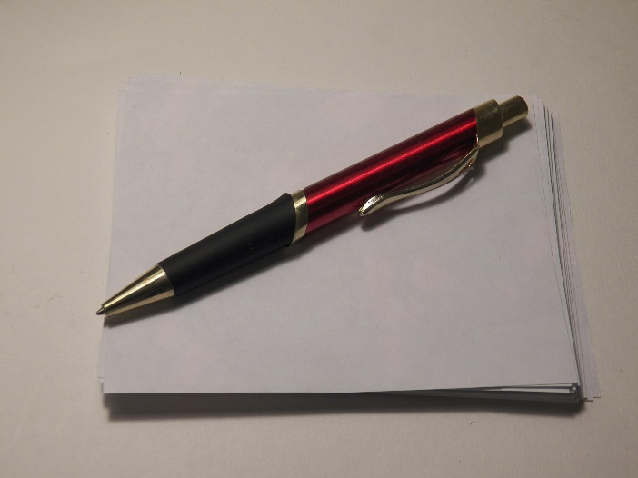

Keep your handouts nicely organised
in a folder.
Bring pens, paper, etc.

Slide 8

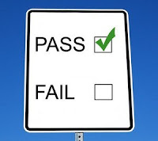
Make the most of your lessons:
Arrive on time
Attend all lessons
Study for an hour every week
Do your homework
Let us know if you will be absent
Take responsibility
Result:
My expectation

Slide 9
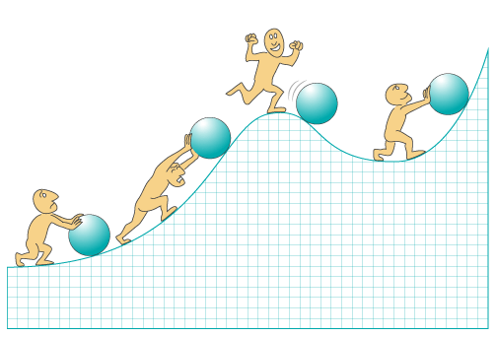
Additionally:
- Track your progress
- Revise
- Ask your tutor if you don’t understand.
Remember you are learning.
- Consolidate your learning through
writing, reading, listening & speaking
- Appreciate all the things that you
are doing well.
Finally: persevere…don’t give up

Slide 10

As a learner with CALAT you will need to complete successfully three Speaking & Listening
assessments.
This is important because this is a subsidised course funded by the government.

Slide 11
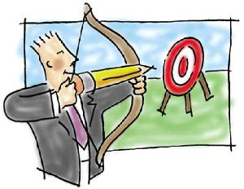
Target
Complete the 3 assessments:
- Short talk about your past holidays
- Dialogue in the hotel enquiring about your
booking
- Listen to two people talking about their
holidays

Slide 12
Initial assessment

Slide 13
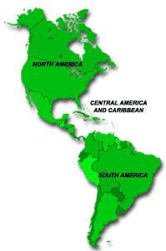
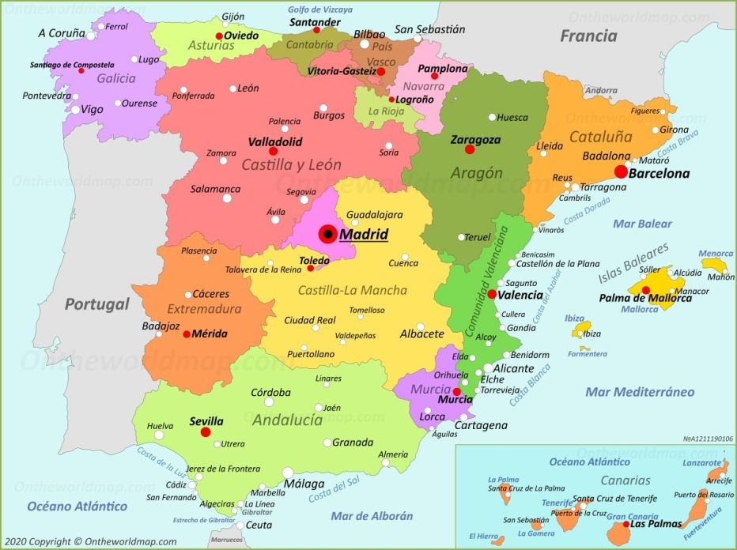
Primera semana

Slide 14
¿Quién
¿Qué?
¿Dónde?
¿De dónde?
¿Cómo es?
¿Cuánto es?
¿Cuántos?
¿Cuál es…?
Who?
What?
Where?
Where from
What is it like?
How much is it?
How many?
Which is…?

Slide 15


Pronombres interrogativos
Escribe los interrogativos correspondiente
¿Qué? ¿Cómo? ¿Dónde? ¿Quién? ¿Cuánto/a/os/as?
¿___________ se llama el hotel?
¿___________ está el parador?
¿___________ tiene el hotel
¿___________ camas hay en la habitación?
¿___________ hay en el menú?
¿___________ es el restaurante?
¿___________ están los servicios?
¿___________ cuesta la habitación?
¿___________ está la piscina?
¿Con ___________ estás de vacaciones?
¿___________ hay para beber?
¿___________ hay un supermercado?
Practica las preguntas con tu compañero

Slide 16

Fonética
y
Pronunciación

Slide 17

Pronunciación
Diptongo
ui - iu
Huir
Cuidado
Influir
Intuir
Ruinas
Arruinar
Atribuir
Retribuir
Contribuir
Viudo
Ciudad
Ciudadela
Ciudadano
Oriundo
Diurético
Diurno
Triunfo

Slide 18
Construción de oraciones
¿Cómo dices…?
- Where is the Tourist Office, please
- Is it too far from here?
2. Haz una oración:
- Hotel
3. ¿Cuál es la pregunta?
- Son 8 euros

Slide 19
Respuestas
¿Dónde está la Oficina de Turismo?
¿Está muy lejos de aquí?
2. Haz una oración:
- El hotel es de 5 estrellas
- Me gusta el hotel
- El hotel es grande
3. ¿Cuánto es?
- Son 8 euros

Slide 20

To drink
To eat
To read
To write
beber
comer
leer
escribir
I want
Dos verbos juntos
Quiero
Notes:
Pasos 1 Cd 1 pista 70

Slide 21
To drink
To eat
To read
To write
beber
comer
leer
escribir
I like
Dos verbos juntos
Me gusta
- construcción de oraciones
Notes:
Pasos 1 Cd 1 pista 70

Slide 22

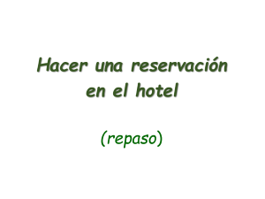
Hacer una reservación
en el hotel

Slide 23
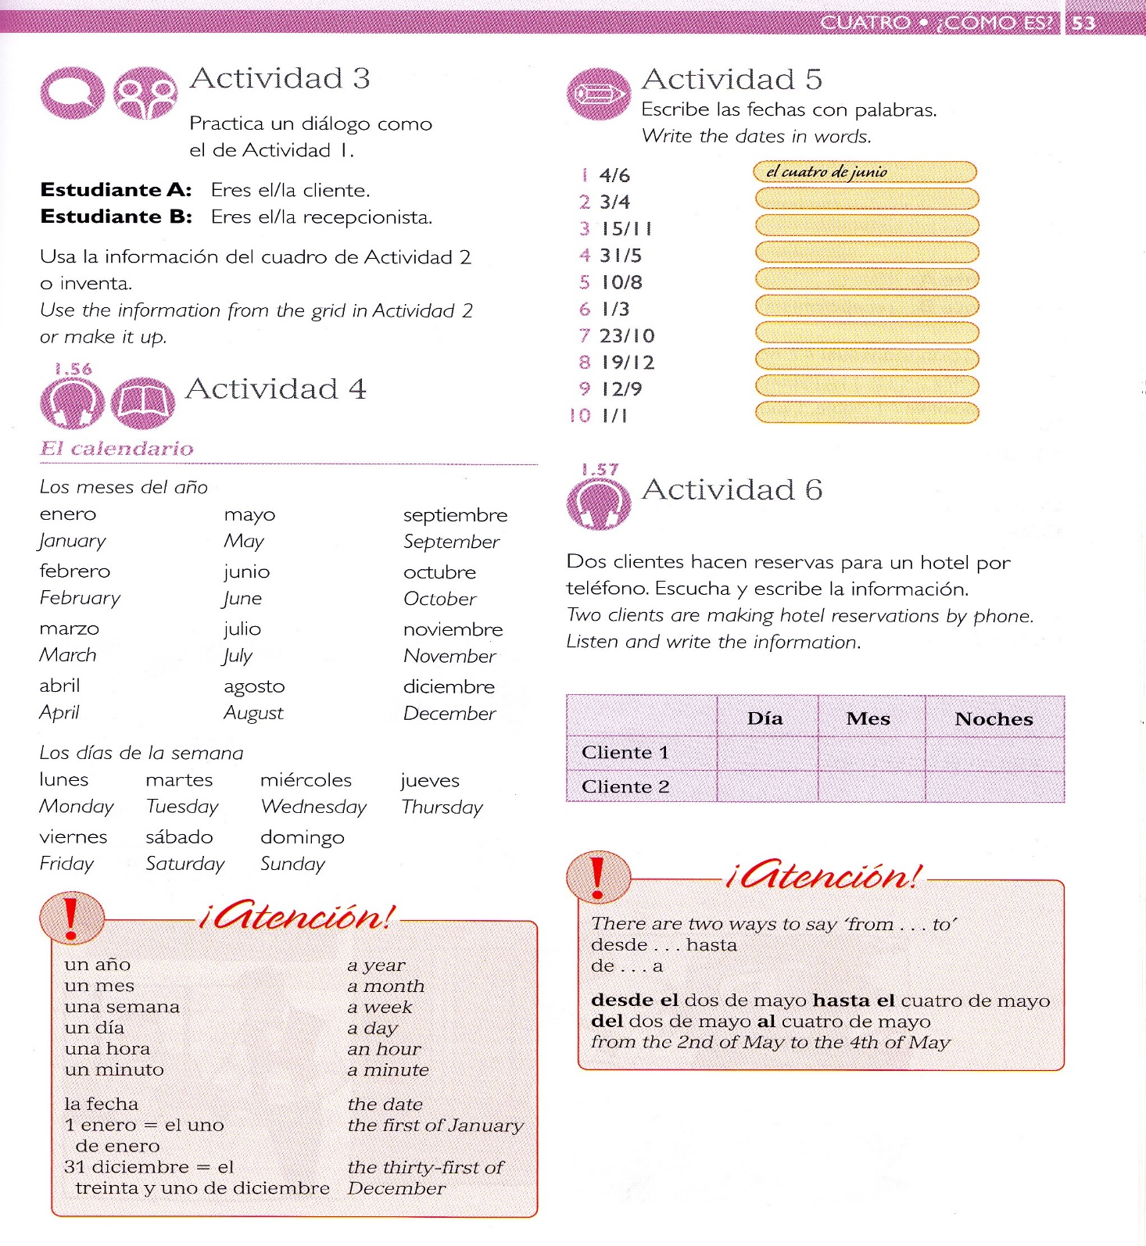
Actividad para escuchar
Libro p53 Act. 6
CD1.57

Slide 24

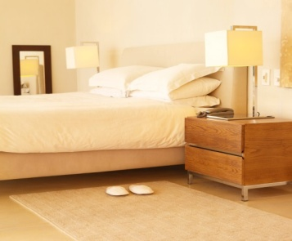


Booking into a hotel = Hacer una reservación
- Quiero
una
habitación
1 noche
2 noches
- Para
1 persona
2 personas
- Para
- Para
el 7 de junio

Slide 25
Actividad para hablar
Quiero una habitación doble
- para (2) personas
- para (2) noches
- para el (2) de (diciembre)

Slide 26

Hacer una reservación del (3) de (octubre) al (10) de (octubre
desde el (3) de (octubre)
hasta el (10) de (octubre)

Slide 27
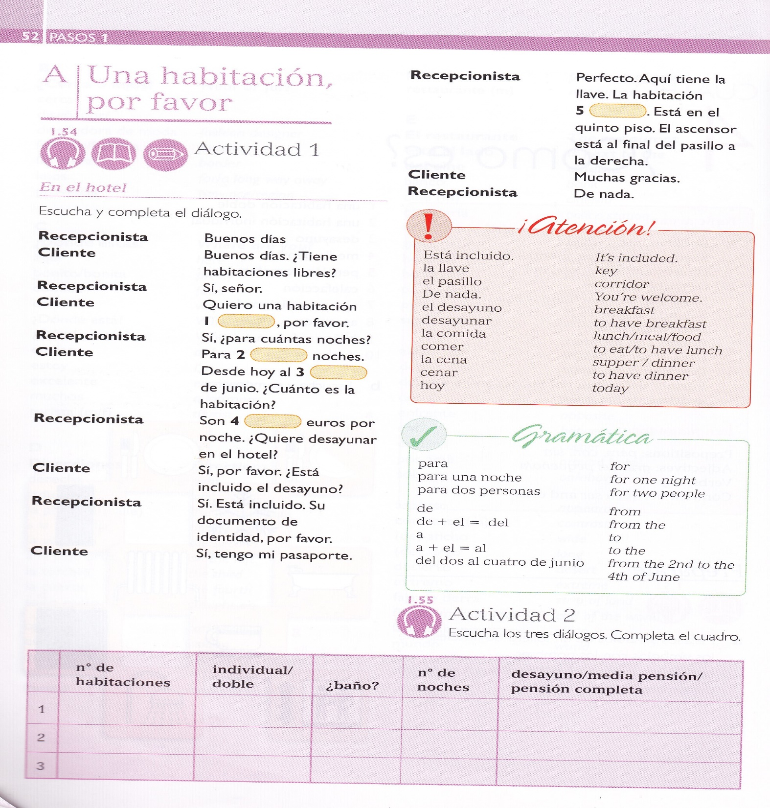
Actividad para escuchar
CD1.54

Slide 28
Los Deberes
Practica cómo hacer una reservación en el hotel.
CD1.54 - Escucha y rellena los espacios en blanco
(página previa de este PPP)
2. Copia
… por favor

Slide 29
Gracias por venir a la clase
y…
nos vemos
el próximo jueves
a las
diez en punto

